Slide 1

SISTEMA DE GESTIÓN DE GIMNASIO
Seguridad y mensajería asincrónica
para los microservicios del gimnasio
Keycloak para la identidad, RabbitMQ para los eventos de negocio y Kafka para el streaming, sobre la arquitectura DDD del taller anterior.
Juan Esteban Ruiz • Juan Andrés Cano
Microservicios — Universidad Icesi
Notes:
Tiempos (30 min). 0:00 a 5:00 introducción y arquitectura (slides 1 a 3). 5:00 a 9:00 seguridad (4 y 5). 9:00 a 13:00 RabbitMQ (6 y 7). 13:00 a 17:00 Kafka (8 y 9). 17:00 a 27:00 demo en vivo de Cano (slide 10). 27:00 a 30:00 límites y preguntas (slide 11). Apertura: somos Juan Esteban Ruiz y Juan Andrés Cano. En el taller anterior partimos el monolito del gimnasio en 4 microservicios con DDD. En esta entrega les agregamos identidad con Keycloak, eventos de negocio con RabbitMQ y streaming con Kafka.

Slide 2
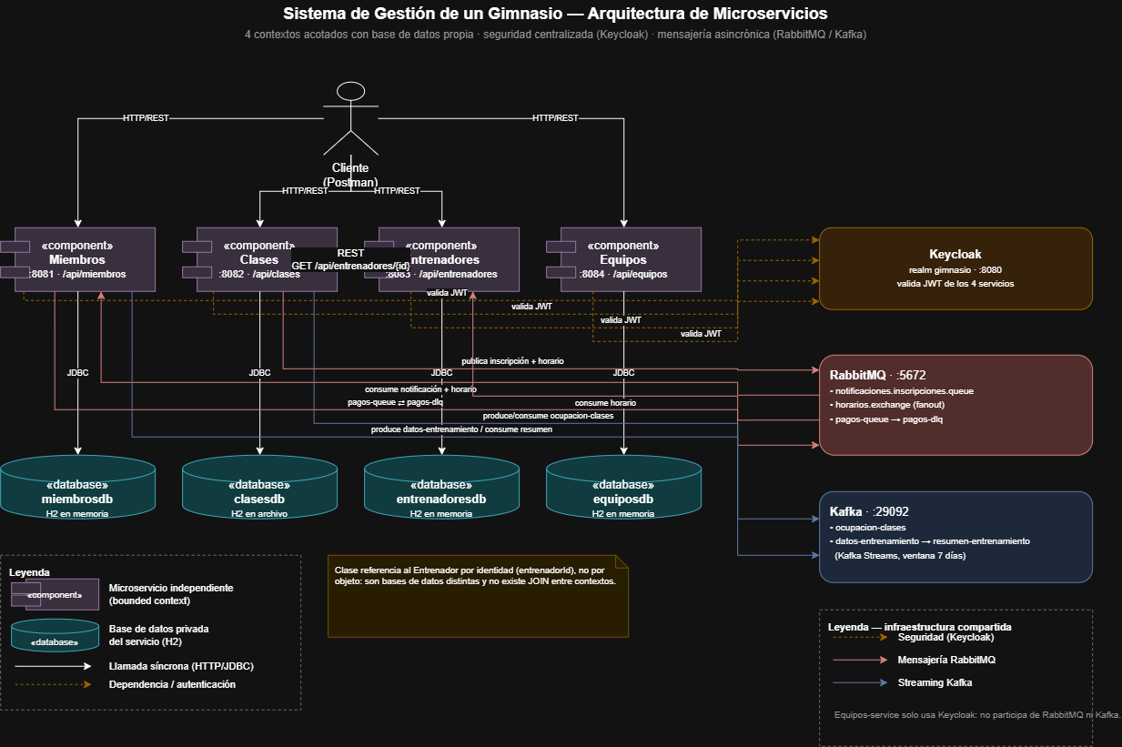
ARQUITECTURA
Diagrama de arquitectura
2 / 11
Notes:
Recap del taller anterior, 1 minuto. Cada contexto tiene un único Aggregate Root que protege sus invariantes: Clase no supera su capacidad, Equipo no queda en negativo, Miembro valida su email como Value Object. La decisión central es la línea punteada: en el monolito Clase tenía un @ManyToOne hacia Entrenador; en microservicios eso rompe la independencia de las bases, así que Clase guarda solo entrenadorId y pregunta al dueño del dato por REST. Si Entrenadores cae, responde No disponible, con timeouts de 2 y 3 segundos. Por qué cuatro servicios: el taller pedía máximo cuatro y coinciden con los cuatro contextos.

Slide 3




SEGURIDAD • 1 DE 2
Keycloak: identidad centralizada con JWT
1
2
3
4
El cliente pide un token
Keycloak emite el JWT
La petición lleva el token
El servicio valida y autoriza
Envía usuario, contraseña y el secreto de su cliente al endpoint de token del realm gimnasio.
Lo firma con RS256, vence a los 300 s y trae los roles en realm_access.roles.
Header Authorization: Bearer hacia cualquiera de los 4 microservicios.
Verifica firma y emisor (issuer-uri) y convierte cada rol en una autoridad de Spring Security.
1
realm: gimnasio
4
clientes, uno por servicio
3
roles: ADMIN, TRAINER, MEMBER
3
usuarios de prueba, uno por rol
El token también viaja entre servicios: clases-service lo reenvía a entrenadores-service en su llamada REST.
Swagger/OpenAPI documenta las 18 operaciones de los 4 servicios, y el botón Authorize permite probarlas con un JWT.
4 / 11
Notes:
Cada microservicio es un OAuth2 Resource Server. El cliente pide un token a Keycloak, que lo firma con su clave privada. El servicio solo necesita el issuer-uri para descargar la clave pública y verificar la firma; por eso no llama a Keycloak en cada petición. Los roles vienen en realm_access.roles y un JwtAuthenticationConverter los convierte en autoridades ROLE_*. Un realm, un cliente por servicio, tres roles y un usuario de prueba por rol. Para usuarios reales de una app se usaría Authorization Code con PKCE; aquí usamos el flujo con contraseña porque es práctico para probar. El detalle que casi se nos escapa: clases llama a entrenadores para traer el nombre, y al proteger entrenadores con JWT esa llamada se rompía porque el RestTemplate no tenía token; un interceptor reenvía el header Authorization de la petición entrante. Swagger: 18 operaciones con descripción, parámetros y respuestas; en la demo se abre la UI y se usa Authorize.

Slide 4
SEGURIDAD • 2 DE 2
Roles y pruebas de acceso con resultados reales
Prueba | Resultado | Qué demuestra
Sin token | 401 | No hay identidad.
Member, GET /api/miembros | 200 | Autenticado, sin restricción de rol.
Member, POST /api/miembros | 403 | Identidad válida, el rol no alcanza.
Admin, POST /api/miembros | 201 | Rol correcto: se crea el recurso.
Token adulterado | 401 | La firma no verifica.
Token basura (abc.def.ghi) | 401 | Ni siquiera es un JWT.
Token expirado | 401 | El claim exp venció (300 s y 60 s de tolerancia).
ADMIN
Todo: crea miembros, entrenadores y equipos, ajusta inventario, programa clases, inscribe y paga.
TRAINER
Programa clases y reprograma sus horarios.
MEMBER
Se inscribe, cancela inscripciones y paga.
Las consultas solo piden estar autenticado.
401 significa "no sé quién eres". 403 significa "sé quién eres, pero no puedes hacer esto".
5 / 11
Notes:
Las reglas salen de los SecurityConfig de cada servicio. Un trainer programa clases y reprograma horarios pero no inscribe; un member se inscribe y paga; solo el admin crea miembros, entrenadores y equipos y ajusta inventario. Las siete pruebas se corrieron contra los servicios en ejecución y todas dieron el resultado esperado. Autenticación contra autorización: el 401 es que no se pudo establecer quién eres (sin token, firma inválida, expirado); el 403 es que sí se estableció pero el rol no alcanza. El access token dura 300 segundos y Spring tolera 60 de desfase de reloj, por eso deja de servir a los seis minutos. En la demo: pedir un token al empezar y usarlo al final para mostrar la expiración; no pregenerar tokens antes de entrar al salón.

Slide 5
RABBITMQ • 1 DE 2
Cola directa y publish/subscribe con fanout
COLA DIRECTA: NOTIFICACIÓN DE INSCRIPCIÓN
clases-service
notificaciones.inscripciones.queue
miembros-service
PUBLISH/SUBSCRIBE: CAMBIO DE HORARIO
horarios.notificaciones.miembros.queue
miembros-service
clases-service
horarios.exchange
(fanout)
horarios.notificaciones.entrenadores.queue
entrenadores-service
Quien publica no espera al consumidor, ni sabe cuántos suscriptores hay: cada cola recibe su propia copia del evento.
6 / 11
Notes:
Hasta aquí toda la comunicación fue síncrona. RabbitMQ desacopla en el tiempo. Primer patrón: al inscribir a un miembro, clases-service publica una notificación en una cola y responde al cliente sin esperar; miembros-service la consume en paralelo. Segundo patrón, el publish/subscribe real: un exchange fanout con dos colas independientes, una de miembros y otra de entrenadores. Un solo PATCH de horario llega a los dos servicios con milisegundos de diferencia, y quien publica no sabe quiénes son. Por qué RabbitMQ y no Kafka aquí: RabbitMQ brilla en mensajería con enrutamiento flexible y garantías por mensaje (colas, fanout, DLQ), que es lo que necesita 'avisar a alguien' o 'no perder un pago'. Kafka brilla en streams de alto volumen que se pueden releer, que es lo que usamos para ocupación y entrenamiento.

Slide 6
RABBITMQ • 2 DE 2
Pagos con Dead Letter Queue
POST /api/pagos
responde 202: en_proceso
pagos-queue
durable, TTL 30 s
con dead-letter a pagos-dlq
PagoService
(consumidor)
monto válido:
procesado
monto inválido:
rechazado sin reencolar
LOG REAL DE MIEMBROS-SERVICE
17:58:39.202
Pago 0353d255 procesado exitosamente (monto=50000)
17:58:42.554
Error procesando el pago 7cb82aff. Se envía a la DLQ.
pagos-dlq → PagoDLQService
17:58:42.564
Pago 7cb82aff requiere atención manual (monto=-100)
Antes de la DLQ, el pago se reintenta 3 veces con una pausa corta entre intentos.
Diez milisegundos separan el rechazo de la llegada a la DLQ, y RabbitMQ lo hace solo, sin código de reenvío.
7 / 11
Notes:
Es el requisito de Dead Letter Queue. pagos-queue es durable y tiene x-dead-letter-exchange vacío y x-dead-letter-routing-key igual a pagos-dlq. El consumidor procesa el pago; si el monto no es positivo lanza AmqpRejectAndDontRequeueException, y RabbitMQ reenvía el mensaje a pagos-dlq en vez de perderlo o reintentarlo infinitamente. Un segundo listener en la DLQ lo deja registrado para atención manual: nada se pierde en silencio. Los logs son los reales de la prueba. Ojo: el POST responde en_proceso incluso para el pago inválido, porque el endpoint solo encola; el resultado se ve en el log y en la DLQ, y en producción haría falta un endpoint de estado. En la consola de RabbitMQ la DLQ aparece con 0 mensajes porque el listener los consume al instante; la evidencia ahí es la gráfica de message rates. Reintentos: el pago se reintenta 3 veces antes de ir a la DLQ (cubre 'después de un número específico de reintentos').

Slide 7
KAFKA • 1 DE 2
Dos flujos de eventos y su resultado
OCUPACIÓN DE CLASES EN TIEMPO REAL
clases-service
inscribe o cancela
ocupacion-clases
clave = claseId • 3 particiones
consumidor
grupo monitoreo-grupo
dashboard
(log en tiempo real)
ANÁLISIS DE ENTRENAMIENTO CON KAFKA STREAMS
POST /api/miembros/{id}
/entrenamientos
datos-entrenamiento
clave = miembroId • 3 particiones
Kafka Streams
ventana de 7 días
resumen-entrenamiento
(resultado agregado)
La clave decide la partición: todo lo de una misma clase (o miembro) queda en orden y el trabajo se puede repartir.
RESULTADO REAL DE KAFKA STREAMS (MIEMBRO 1, DOS SESIONES)
2
sesiones
75
minutos
550
calorías
{"miembroId":1,"totalSesiones":2,"totalMinutos":75,"totalCalorias":550}
8 / 11
Notes:
Dos usos de Kafka. Primero, ocupación: cada inscripción o cancelación en clases-service publica al topic ocupacion-clases con la clase como clave, y un consumidor del grupo monitoreo-grupo simula la actualización de un dashboard en tiempo real. Segundo, análisis: cada sesión de entrenamiento se publica en datos-entrenamiento con el miembro como clave y un stream processor la agrega en ventanas de 7 días hacia resumen-entrenamiento. Particiones: cada topic tiene 3, y la clave asegura que todos los eventos de una misma clase caen en la misma partición, por lo que conservan su orden. El resultado de abajo es lo que salió realmente del topic tras registrar dos sesiones: no se consume evento por evento, un stream processor agrupa por miembro y agrega en la ventana. En la demo el resumen puede tardar hasta unos 30 segundos por el caché interno de Streams.

Slide 8




KAFKA • 2 DE 2
Recuperación ante fallos con el log de Kafka
1
2
3
4
Consume
Procesa y guarda
Confirma a mano
Retoma tras la caída
El consumidor recibe un evento de ocupación del topic.
Actualiza el dashboard y guarda el checkpoint: topic, partición y último offset.
Solo después de guardar avisa a Kafka (ack manual), no al recibir.
Al reasignarse la partición, hace seek al offset del checkpoint más uno.
Retención del log
Checkpoint persistente
7 días en ocupacion-clases y 14 en datos-entrenamiento: el log sigue ahí para releerlo tras una caída.
La base de clases-service es H2 en archivo, así que el checkpoint sobrevive a un reinicio del proceso.
9 / 11
Notes:
Requisito de recuperación ante fallos usando los logs de Kafka. Tres piezas. Retención configurada: el log dura 7 días en ocupacion-clases y 14 en datos-entrenamiento, así el consumidor puede volver a leer. Checkpoint: en cada mensaje el consumidor guarda topic, partición y último offset en base de datos y solo después confirma el ack a Kafka. Recuperación: el consumidor implementa ConsumerSeekAware; cuando se le asigna una partición tras un arranque o un rebalanceo, hace seek al offset del checkpoint más uno. Honestidad: con H2 en memoria el checkpoint se perdería al reiniciar; por eso la base de clases quedó en archivo. Y si el checkpoint faltara, el offset confirmado en Kafka funciona de respaldo. No lo mostramos en vivo porque tras un kill Kafka tarda 20 a 40 segundos en detectar la caída (session.timeout.ms).

Slide 9

Demo en vivo
Juan Andrés Cano – Juan Esteban Ruiz
10 / 11
Notes:
DEMO (Juan Andrés Cano, unos 10 minutos). Antes de empezar: Keycloak, RabbitMQ, Kafka y los 4 servicios arriba; pedir los tokens justo antes de cada bloque, vencen a los 5 minutos. Al empezar, guardar un token de admin para mostrarlo expirado al final.
1) SEGURIDAD (3 min). GET http://localhost:8081/api/miembros sin token: 401. Con token de member: 200. POST /api/miembros con token de member: 403. Con token de admin: 201. Token adulterado o basura: 401. Swagger UI en http://localhost:8081/swagger-ui/index.html, botón Authorize. Al final, el token guardado al empezar: 401 por expirado.
2) RABBITMQ (3 min). POST http://localhost:8082/api/clases/1/inscripciones con {"miembroId":1} y token de admin o member (trainer da 403): mirar el log de miembros-service. PATCH http://localhost:8082/api/clases/1/horario con {"nuevoHorario":"2026-12-01T09:00:00"} y token de trainer o admin: mirar los logs de miembros y entrenadores. POST http://localhost:8081/api/pagos con monto 50000: procesado. Con monto -100: Se envía a la DLQ y luego requiere atención manual. Consola de RabbitMQ en http://localhost:15672 (gimnasio / gimnasio123).
3) KAFKA (3 min). La inscripción del paso 2 ya dejó una línea [Dashboard] en el log de clases-service. POST http://localhost:8081/api/miembros/1/entrenamientos dos veces, {"tipoActividad":"Cardio","duracionMinutos":30,"calorias":250} y {"tipoActividad":"Pesas","duracionMinutos":45,"calorias":300}; luego docker exec gym-suite-kafka-1 kafka-console-consumer --bootstrap-server localhost:9092 --topic resumen-entrenamiento --from-beginning --timeout-ms 45000. Esperar el JSON con totalSesiones 2, totalMinutos 75 y totalCalorias 550 (puede tardar unos 30 segundos).

